Slide 1
ssRNA(+)
Alphaflexiviridae, Bromoviridae, Virgaviridae, Potyviridae

Slide 2
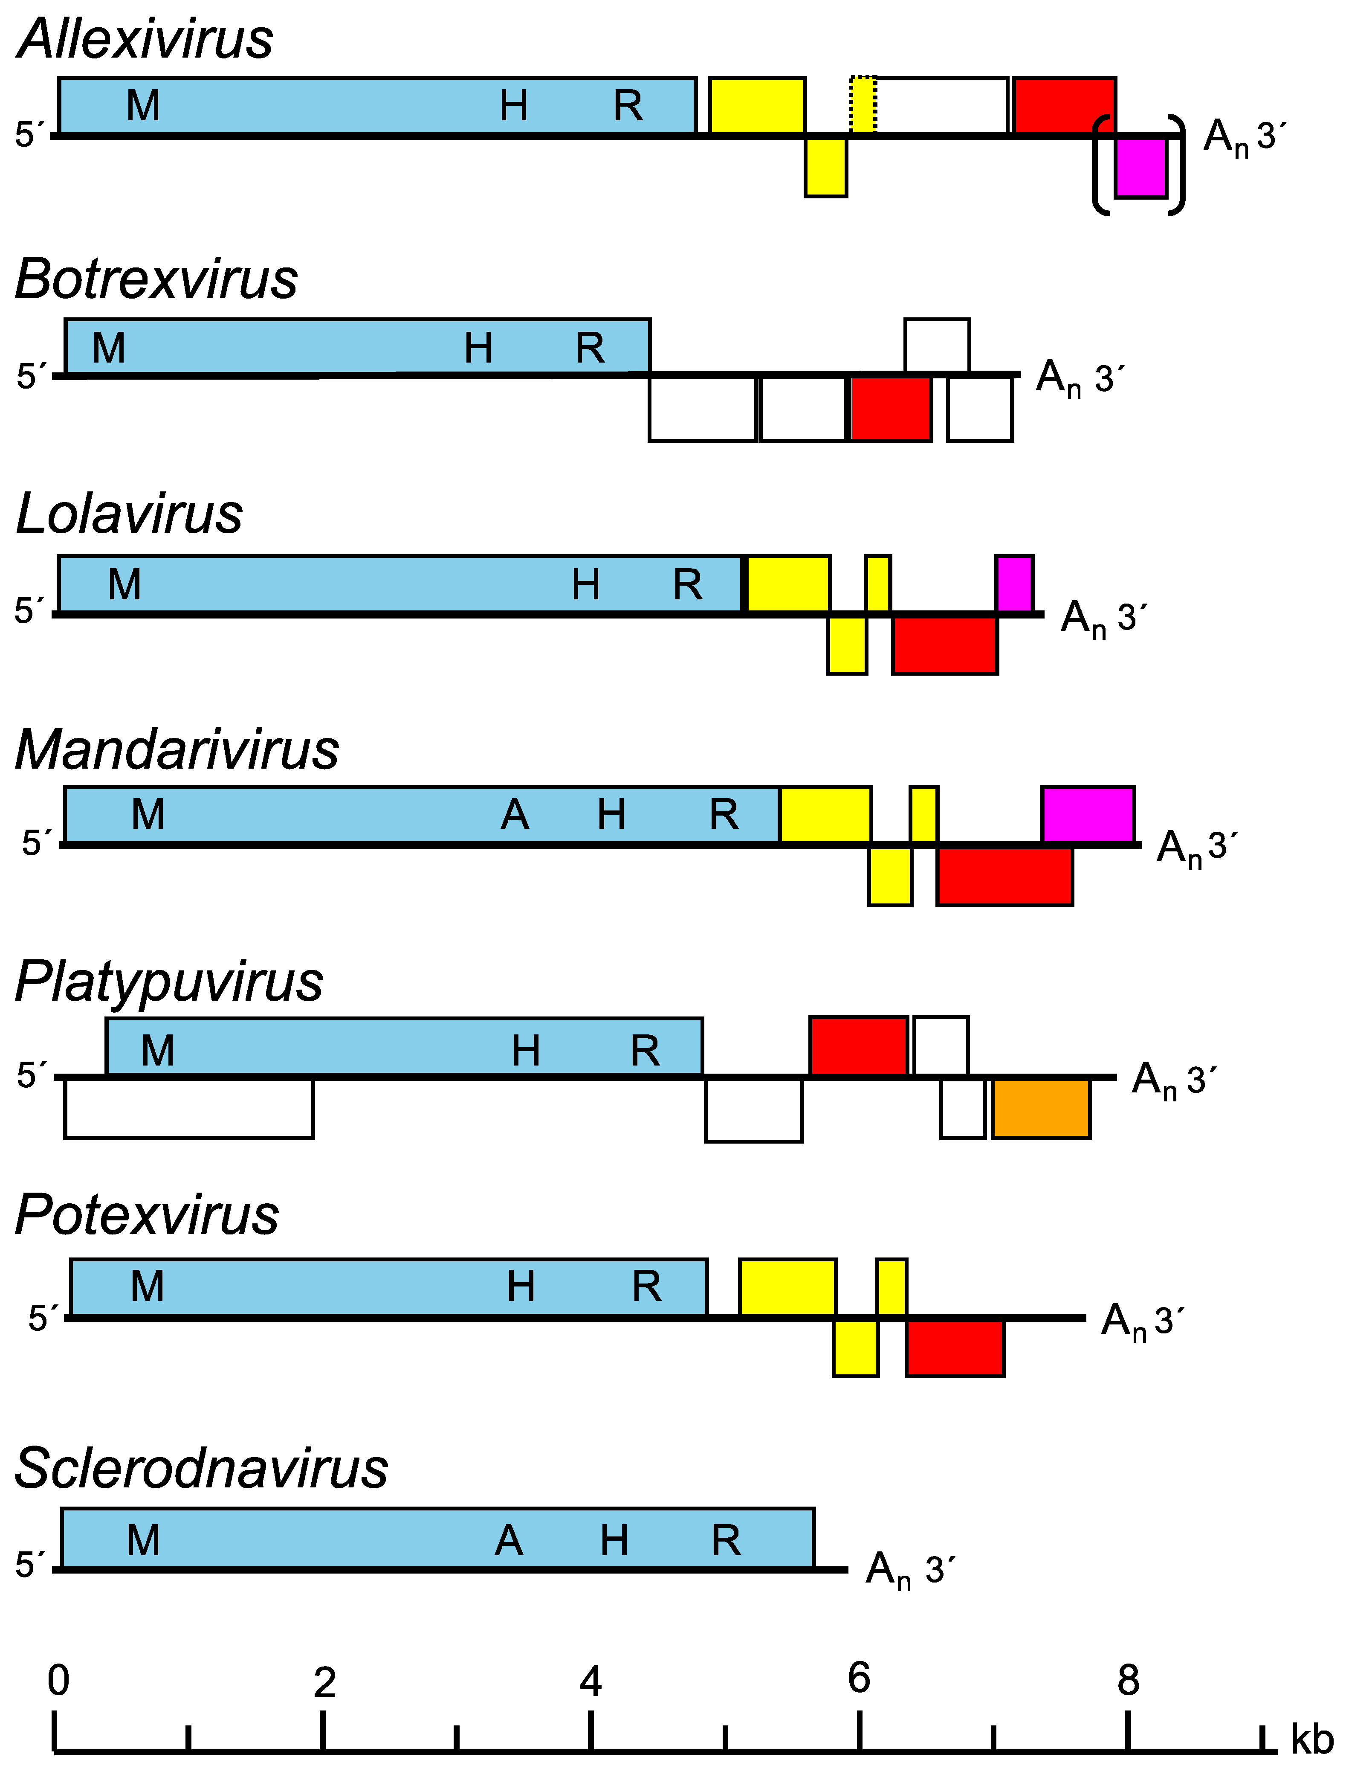
Alphaflexiviridae
Рисунок 2. Alphaflexiviridae. Схема, показывающая организацию генома представителей родов семейства Alphaflexiviridae. Блоки обозначают предполагаемые открытые рамки считывания (ORF).
Белки репликазы (Rep) показаны синим цветом,
белки тройного генного блока (TGB) — желтым,
белок движения типа 3A (3A-like movement protein) — оранжевым,
капсидные белки — красным,
белки, связывающие РНК, — фиолетовым.
Другие ORF обозначены белым цветом.
Домен метилтрансферазы (M), AlkB (A), хеликаза (H) и РНК-зависимая РНК-полимераза (R) репликазы также указаны. Скобки показывают, что ORF могут отсутствовать у некоторых представителей рода, а пунктирный контур ORF указывает на отсутствие старт-кодона у изолятов вирусов нескольких видов рода.
Рис.1. Строение генома (Источник: ICTV Report)

Slide 3
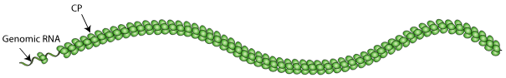
Alphaflexiviridae: Морфология
Без суперкапсида, изогнутые, нитевидные, длиной 470-800 нм или более и 12-13 нм в диаметре
Рис.2. Строение вириона (Источник: Viralzone)

Slide 4
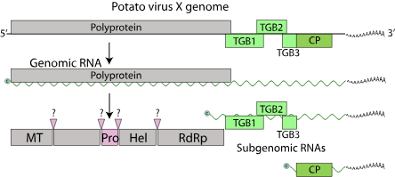
Alphaflexiviridae: Репликация
ЦИТОПЛАЗМАТИЧЕСКАЯ
Вирус проникает в клетку хозяина.
Происходит разборка вириона (uncoating) и высвобождение вирусной геномной РНК в цитоплазму.
Вирусная РНК переводится как моноцистронная мРНК для синтеза РНК-зависимой РНК-полимеразы (RdRp), кодируемой ORF, расположенным ближе к 5'-концу.
Репликация происходит в вирусных фабриках, рекрутированных белком TGB1. На основе одноцепочечной РНК (+) синтезируется двуцепочечная РНК (dsRNA).
Двуцепочечная РНК используется для транскрипции/репликации, что обеспечивает синтез вирусных мРНК и новых геномов одноцепочечной РНК (+).
Внутренние субгеномные промоторы используются для транскрипции субгеномных РНК (sgRNAs). Трансляция этих sgRNAs приводит к синтезу капсидных и двигательных белков.
Сборка новых вирусных частиц.
Белки тройного генного блока (TGBp) обеспечивают движение вируса от клетки к клетке и на дальние расстояния.
Рис.3. Строение генома (Источник: Viralzone)

Slide 5
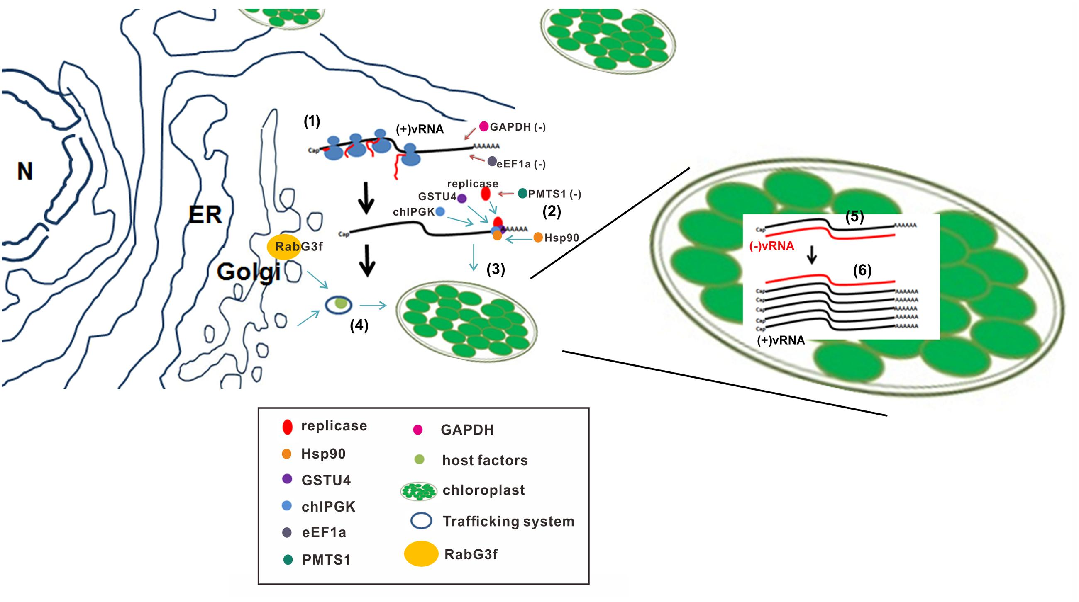
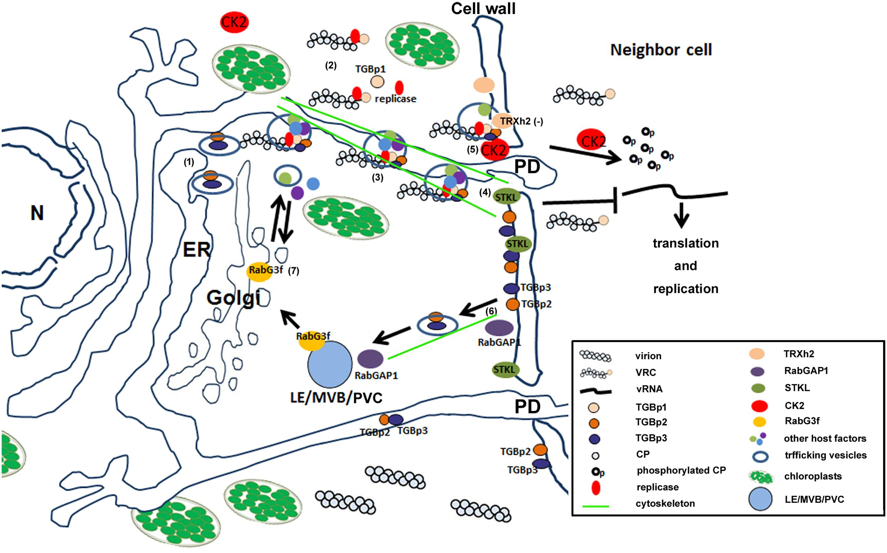
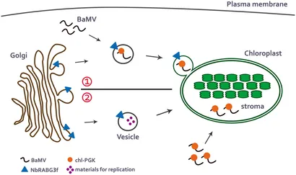
Репликация
Рис. 4. Возможные версии взаимодействия РНК вируса бамбуковой мозаики https://doi.org/10.3389/fmicb.2017.00437https://doi.org/10.3389/fmicb.2017.00759

Slide 6
Alphaflexiviridae: Болезни и влияние на человека
Альфафлексивирусы были обнаружены в широком диапазоне однодольных и двудольных растений, но спектр хозяев для каждого отдельного вида обычно ограничен.
Многие вирусы оказывают относительно мягкое воздействие на своих хозяев.
Все вирусы, поражающие растения, могут передаваться механическим путём, часто довольно легко.
У многих вирусов нет известных переносчиков среди членистоногих или грибов; однако некоторые аллексивирусы переносятся клещами. В
цитоплазме накапливаются агрегаты вирусных частиц, но специфические цитопатические структуры обычно отсутствуют.

Slide 7
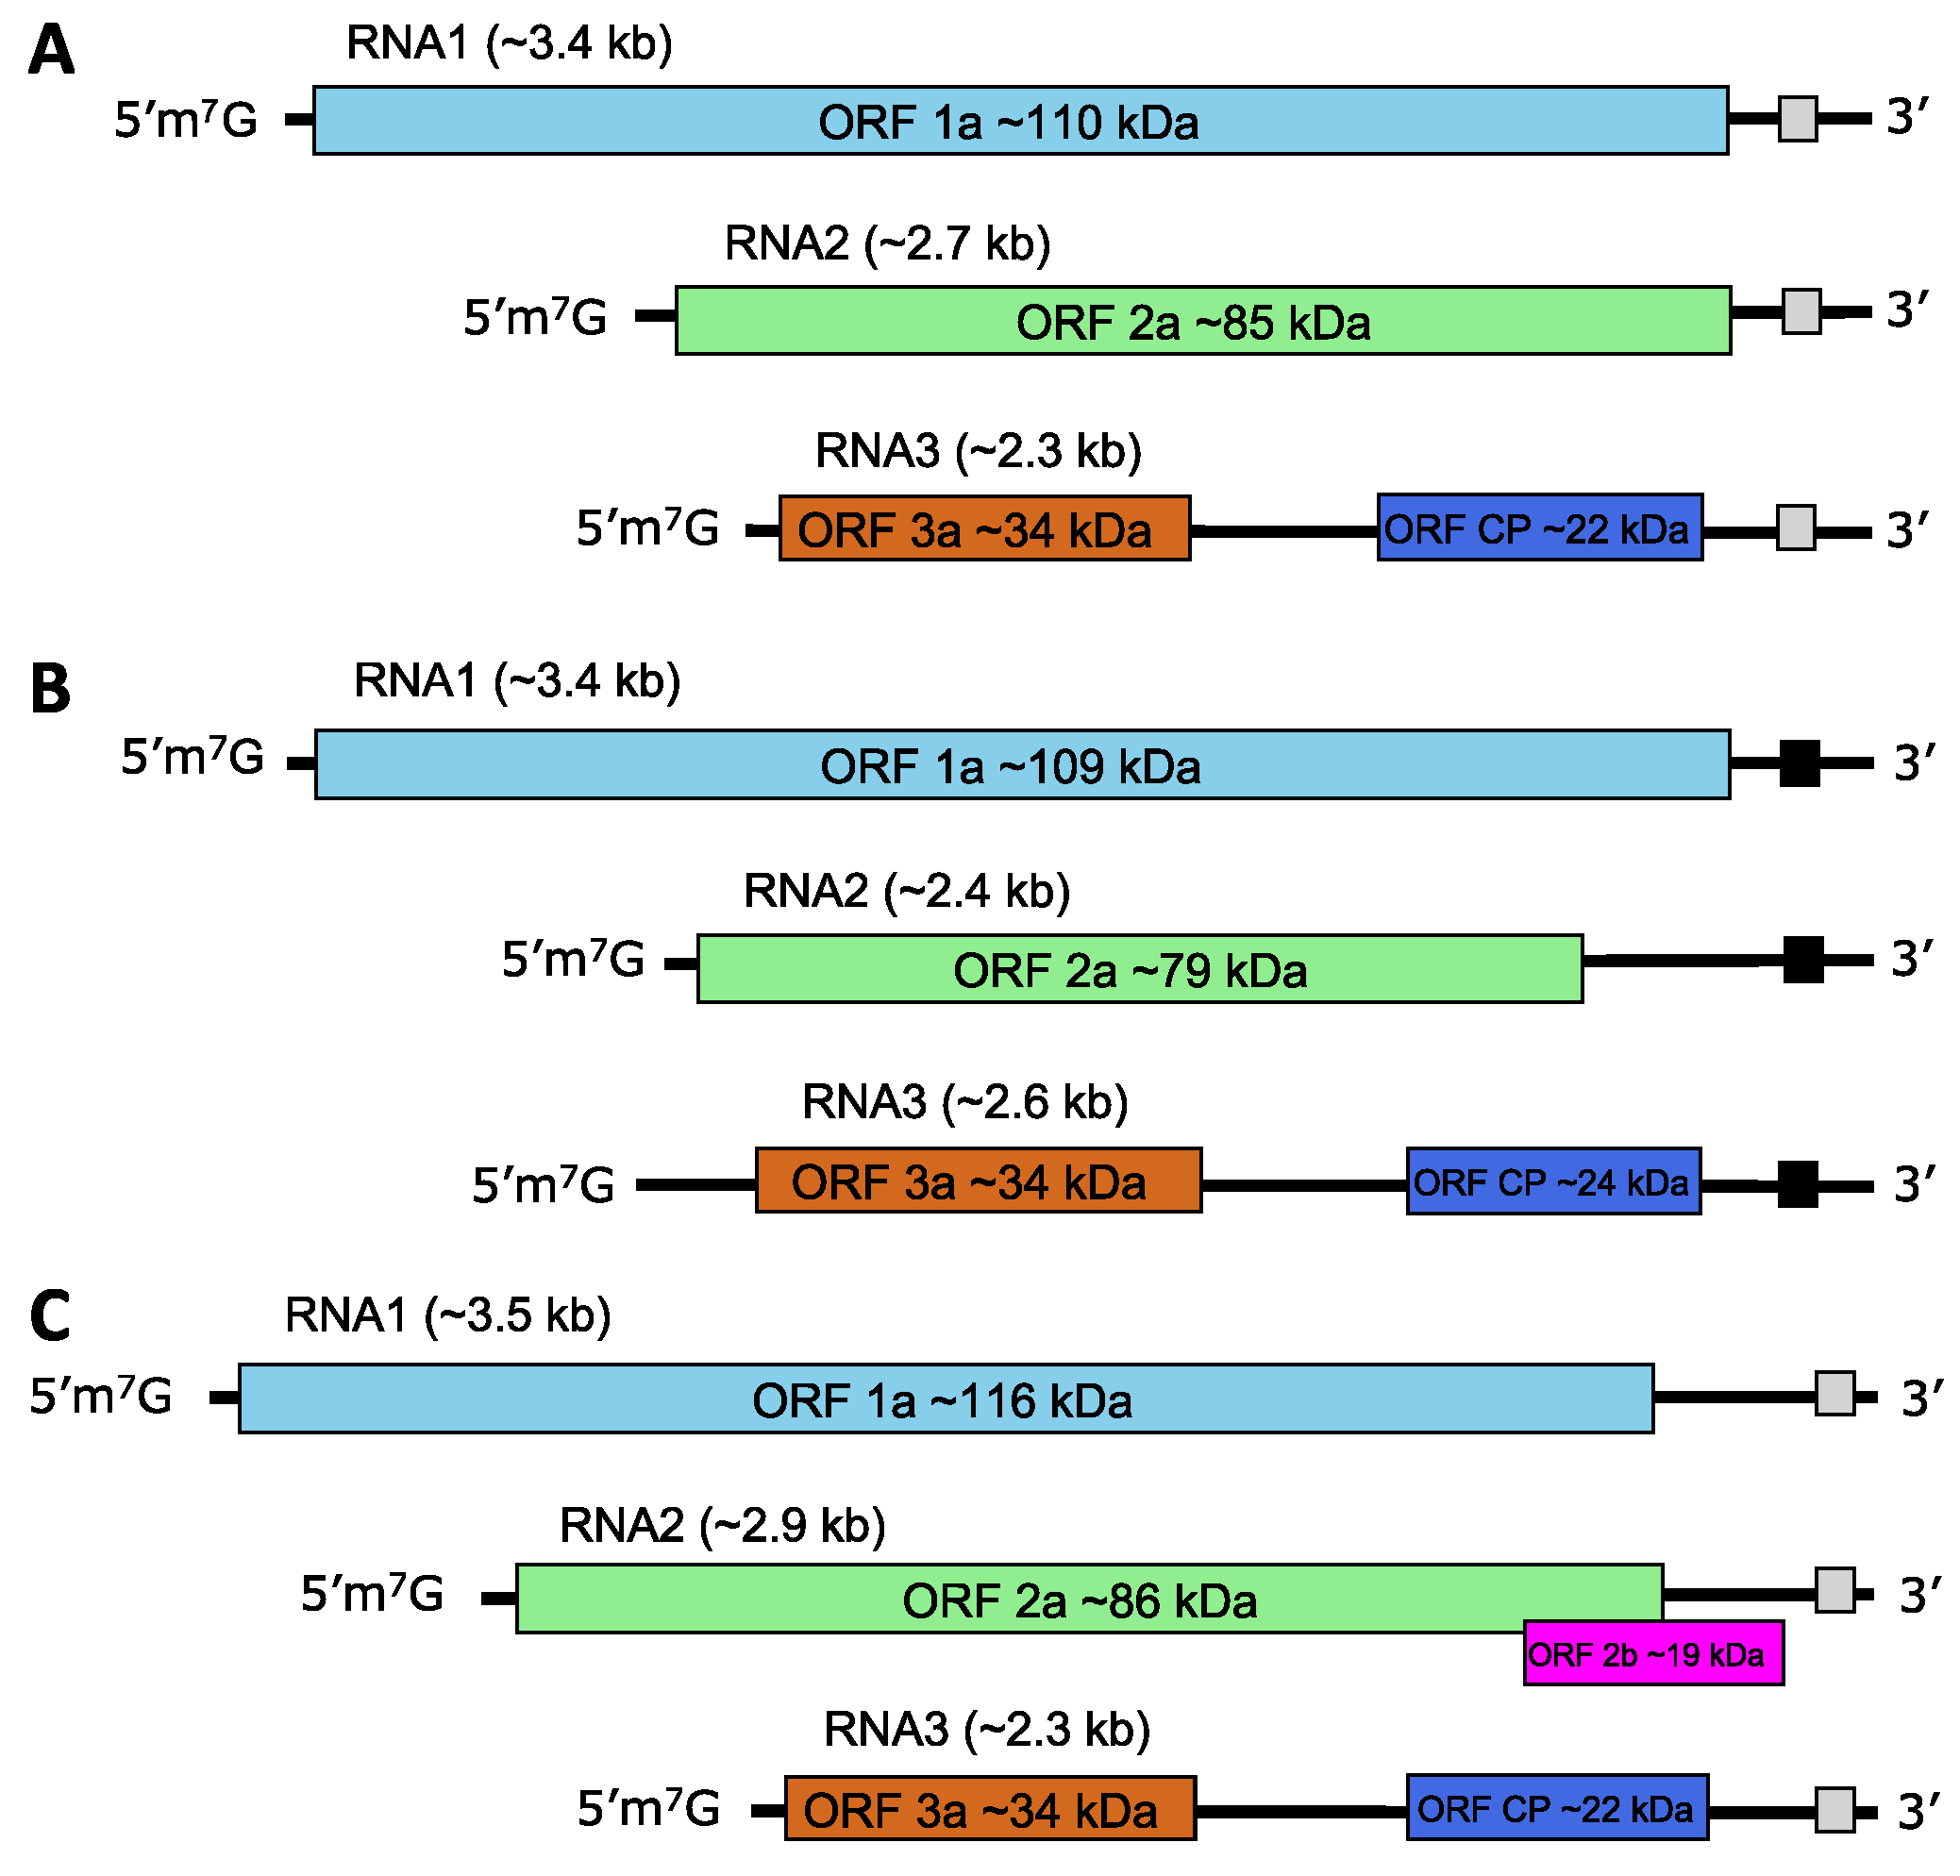
Bromoviridae: Геномика
РНК1, РНК2 и РНК3 могут функционировать как мРНК. Геномные РНК1 и РНК2 содержат по одной большой ОРФ. Белки, кодируемые этими ОРФ (1a и 2a), совместно с факторами хозяина образуют вирусную репликазу. , которая может быть либо инкапсидирована, либо нет. Эти белки 2b участвуют в межклеточном перемещении, подавлении посттранскрипционного сайленсинга генов и индукции симптомов. Белок 3a является белком перемещения, а ОРФ3b кодирует капсидный белок (CP), который экспрессируется с sgРНК
Рисунок 2. Bromoviridae. Схематическая организация генома представителей семейства Bromoviridae:
(A) представители родов Alfamovirus, Bromovirus, подгрупп 3 и 4 рода Ilarvirus и рода Oleavirus;
(B) представители рода Anulavirus;
(C) представители родов Cucumovirus и подгрупп 1 и 2 рода Ilarvirus. У представителей рода Cucumovirus и некоторых представителей рода Ilarvirus (только подгруппы 1 и 2) небольшой белок 2b экспрессируется с дополнительной субгеномной РНК (sgРНК)
3'-концевые участки геномов образуют либо структуры, напоминающие транспортные РНК (B), либо сложные структуры (A, C), которые показаны чёрными или серыми квадратами.

Slide 8
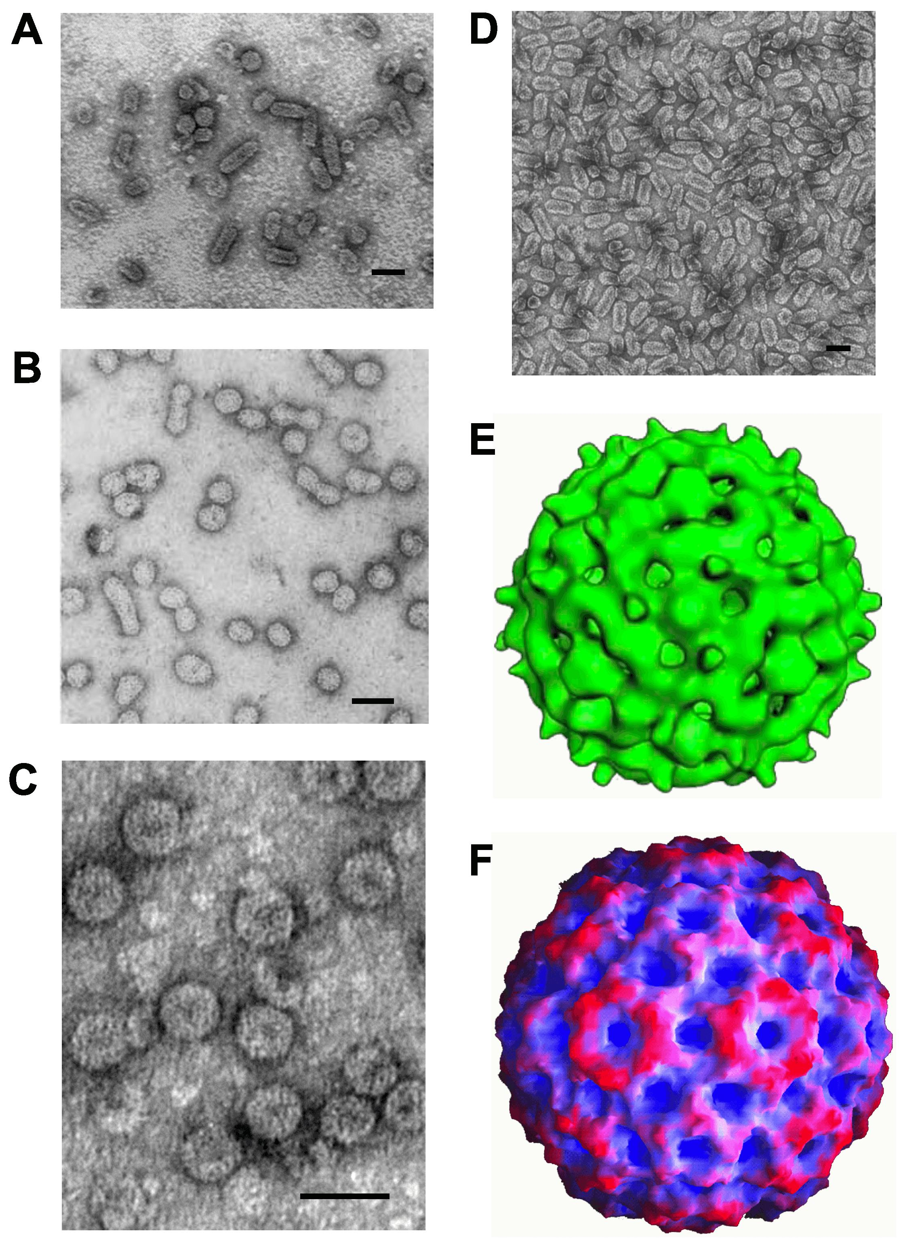
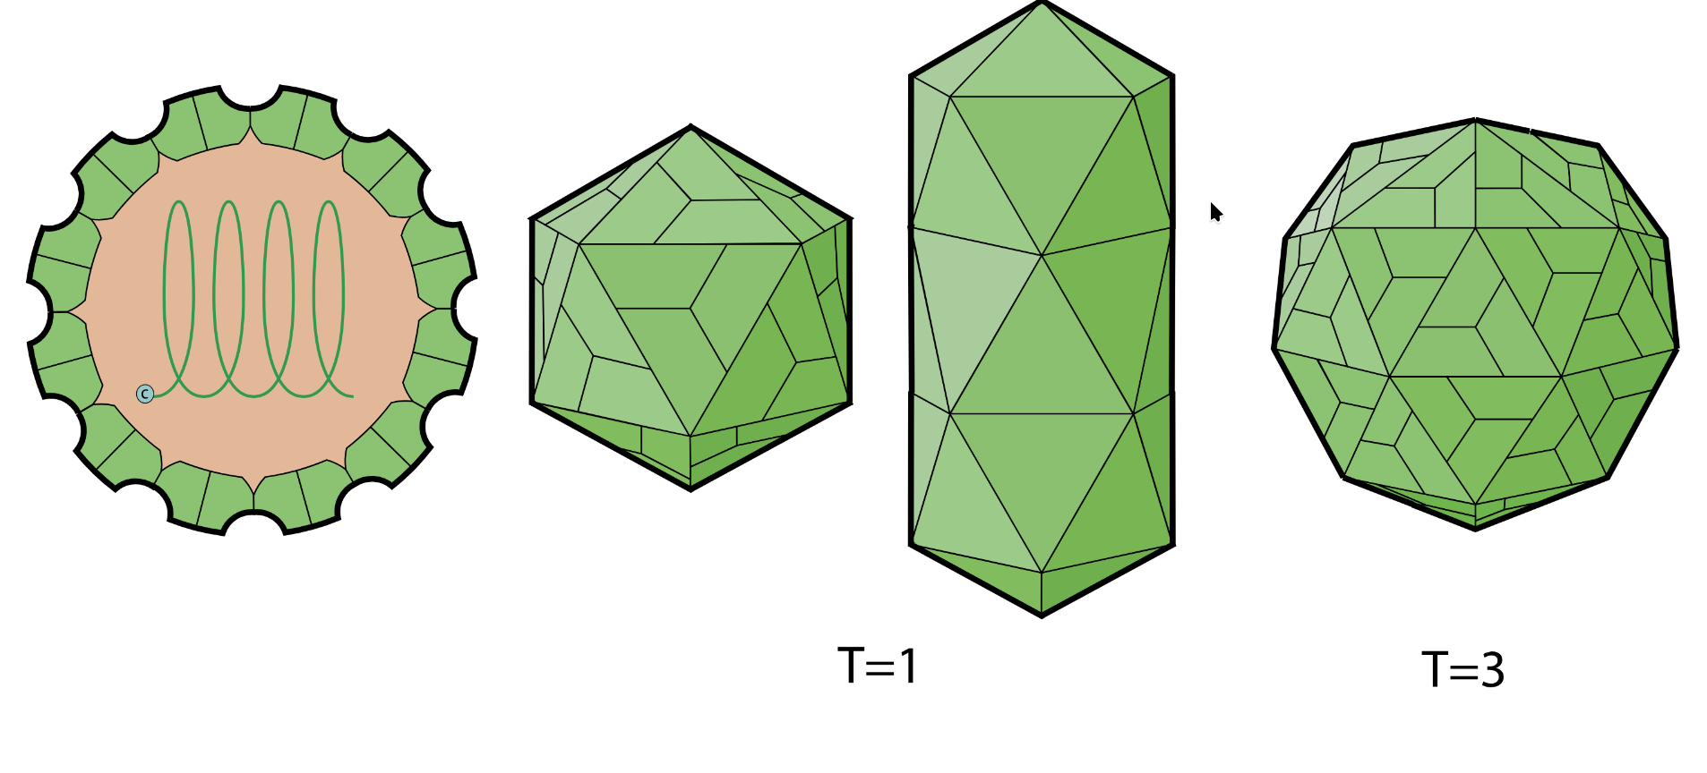
Bromoviridae: Морфология
Рис. 6 Электронные микрофотографии частиц с негативным контрастированием: (A) вирус мозаики люцерны (alfalfa mosaic virus), (B) вирус некротической кольцевой пятнистости сливы (prunus necrotic ringspot virus), (C) вирус мозаики огурца (cucumber mosaic virus) и (D) латентный вирус оливы 2 (olive latent virus 2). Реконструкция частиц (E) вируса полосатости табака (tobacco streak virus) и (F) вируса мозаики огурца (cucumber mosaic virus). Линия = 50 нм. Источник: ICTV Report
Рис. 7. Разнообразие капсидов Источник: ViralZone

Slide 9
Bromoviridae: Жизненный цикл
ЦИТОПЛАЗМА
Вирус проникает в клетку хозяина.
Происходит распаковка вируса и высвобождение вирусной геномной РНК в цитоплазму.
Экспрессируются белки 1a и 2a, необходимые для синтеза репликационных белков.
Репликация осуществляется в вирусных фабриках, которые представляют собой мембранные везикулы, образованные из эндоплазматического ретикулума (сферулы). Геномная одноцепочечная РНК(+) используется для синтеза двуцепочечной РНК.
Двуцепочечная РНК транскрибируется и реплицируется, образуя вирусные мРНК и новые одноцепочечные РНК(+) геномы.
Субгеномная РНК4 транслируется, обеспечивая синтез капсидных белков.
Происходит сборка новых вирусных частиц.
Белок перемещения вируса инициирует образование трубчатых структур, которые обеспечивают межклеточную передачу вирионов с использованием механизма, управляемого этими структурами.

Slide 10
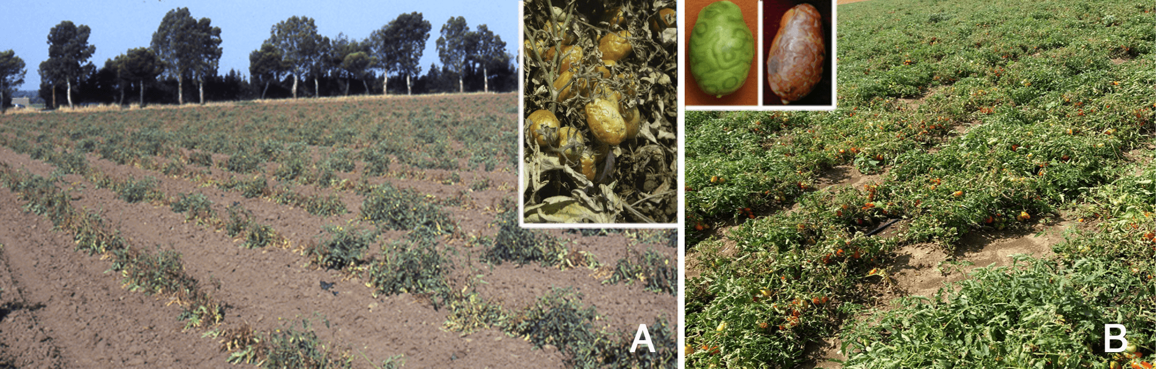
Bromoviridae: Патогенность и человек
Рис. 8. Bromoviridae: Тяжёлые вспышки вируса мозаики огурца с некрогенным спутниковым РНК (A) и вируса пятнистости пеларгонии (B) на посевах консервных томатов в южной Италии. Вставки показывают симптомы заболевания на плодах.
Естественный круг хозяев вирусов варьируется от очень узкого (у представителей родов Bromovirus и Oleavirus) до чрезвычайно широкого (у представителей рода Cucumovirus). Члены семейства вызывают крупные эпидемии заболеваний на фруктовых, овощных и кормовых культурах, таких как томаты
Бромовирусы передаются механически, через пыльцу, семена, а также неперсистентно с помощью насекомых-переносчиков.

Slide 11
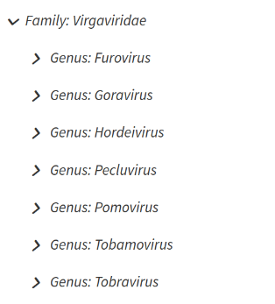
Virgaviridae: Геномика
Монопротный или сегментированный (в зависимости от рассматриваемого рода), линейный, одноцепочечный РНК(+) геном. Геномная РНК имеет структуру, напоминающую тРНК на 3'-конце, но не имеет поли-А хвоста, за исключением некоторых хордеивирусов, у которых есть внутренний участок поли-А между кодирующей последовательностью и структурой, напоминающей тРНК. Некоторые перемещаются с помощью 30К, некоторые с помощью 3-ГБ.

Slide 12
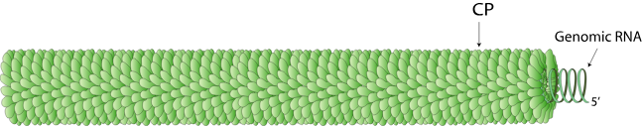
Virgaviridae: Морфология
Без суперкапсида, жёсткие спиральные стержни с спиральной симметрией, диаметром около 20-25 нм с центральным «каналом». В зависимости от рассматриваемого рода может быть один, два или три сегмента.
Рис.8. Морфология Виргавирид (Источник: ViralZone)

Slide 13
Virgaviridae: Репликация
ЦИТОПЛАЗМАТИЧЕСКИЙ
Вирус проникает в клетку хозяина.
Разрушение оболочки и высвобождение вирусной геномной РНК в цитоплазму.
Вирусная РНК транслируется для синтеза двух белков, необходимых для синтеза РНК (репликации и транскрипции).
Репликация происходит в цитоплазматических вирусных фабриках. Двухцепочечная РНК-составляется из одноцепочечной РНК(+).
Двуспиральная РНК транскрибируется/реплицируется, обеспечивая вирусные мРНК и новые одноцепочечные РНК(+).
РНК-зависимая РНК-полимераза распознает внутренние подгеномные промотеры на негативной РНК для транскрипции 3'ко-терминальных подгеномных РНК, которые будут кодировать капсидный белок, белок движения и вирусный супрессор РНК-сайленсинга (VSR).
Сборка вирусов в цитоплазме. Каждый сегмент (если многокомпонентный) инкапсидируется.
Белок движения вируса, вероятно, участвует в клеточном переносу вирусных частиц между клетками.

Slide 14
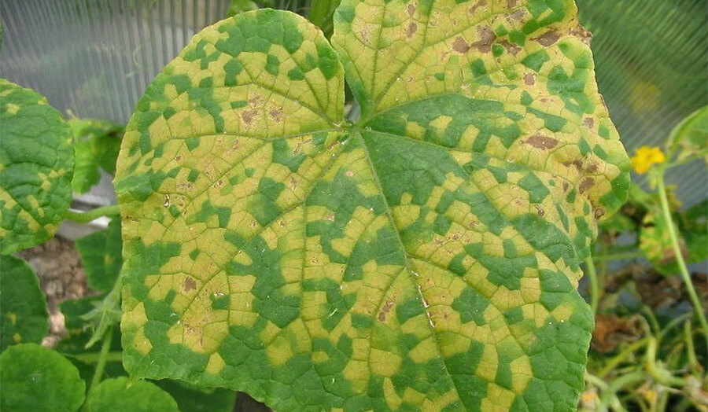
Virgaviridae: Патогенность и человек
С биологической точки зрения вирусы этой группы довольно разнообразны. Они были зарегистрированы у множества травянистых растений, а также у однодольных и двудольных видов растений, однако круг их хозяев обычно ограничен для каждого отдельного вируса. Все члены этой группы могут быть переданы экспериментально механической инокуляцией, и для вирусов рода Tobamovirus это единственный известный способ передачи. Tobravirus передаются с помощью нематод. В некоторых родах передача происходит через почвенных векторов, в то время как члены родов Hordeivirus и Goravirus передаются через пыльцу и семена. Зарегистрирована передача с помощью простейших Плазмодиофор.

Slide 15
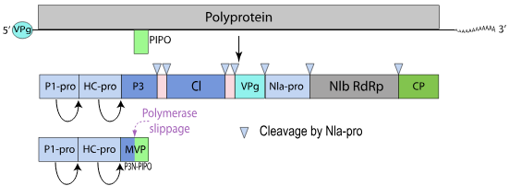
Potyviridae
Рис.12 Potyviridae. Организация генома представителей родов семейства Potyviridae. Геном ssRNA изображён линией, а полипептидный ORF — открытым прямоугольником с указанными зрелыми протеолитическими продуктами.
P1 (протеаза белка 1) — белок с сериновой протеолитической активностью, отвечающий за расщепление на типичных участках Tyr/Phe-Ser;
HC-Pro (помогающий компонент-протеаза) — белок для передачи через тлей и с цистеиновой протеолитической активностью, отвечающий за расщепление на типичных участках Gly-Gly;
P3 (белок 3);
PIPO (pretty interesting Potyviridae ORF — интересная для Potyviridae открытая рамка считывания) — белок, выражающийся как транс-рамочный белок P3N-PIPO;
6K1 (пептид 6 кДа 1);
CI (цилиндрическое включение);
6K2 (пептид 6 кДа 2);
VPg (вирусный белок, связанный с геномом), вирусный белок, ковалентно прикреплённый к 5'-концевому нуклеотиду, изображён здесь овалом;
NIa-Pro (вторая из двух функциональных областей NIa, ядерная протеаза, подверженная протеолитическому отделению от области VPg), цистеиноподобная протеолитическая активность, отвечающая за расщепление на участках Gln/Glu-(Ser/Gly/Ala);
NIb (ядерное включение b), РНК-зависимая РНК-полимераза;
CP (капсидный белок).
Цистрон P1 генома brambyvirus содержит встроенную домен AlkB. Участки расщепления для P1 (синий стрелка), HC-Pro (красная стрелка) и NIa-Pro (чёрная стрелка) указаны.

Slide 16
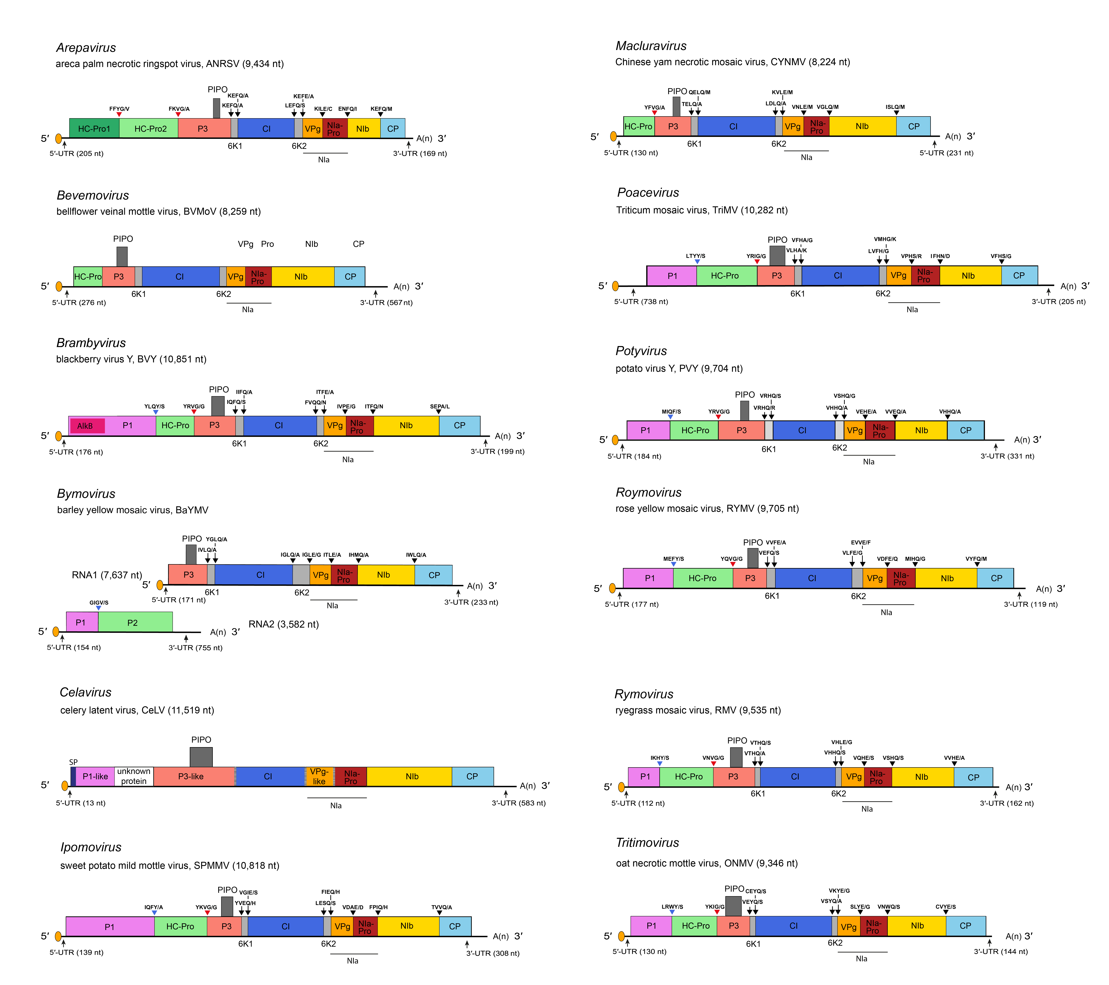

Slide 18
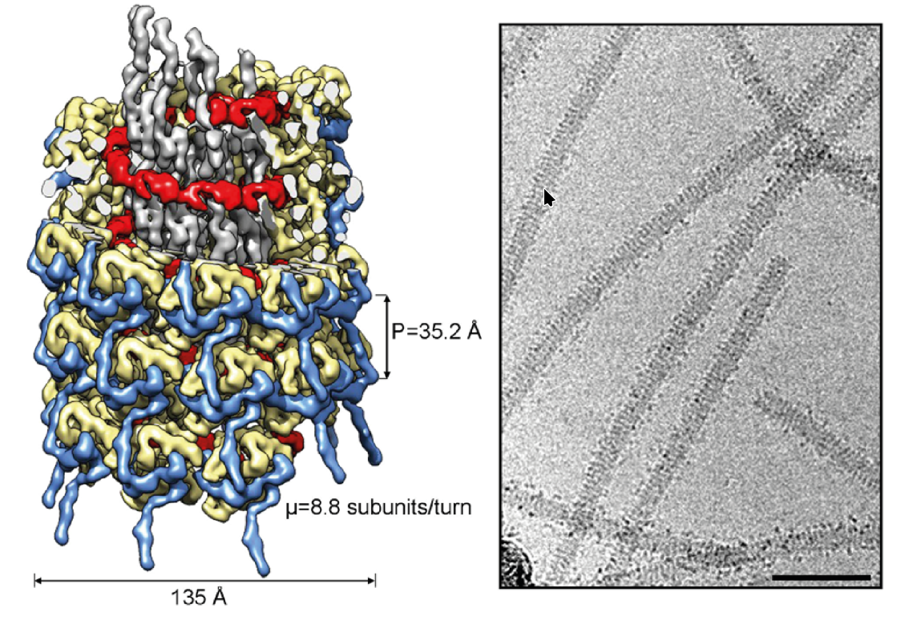
Potyviridae: Морфология
Рис.4. Безсуперкапсида, гибкий, нитевидный, длиной в один (650–900 нм) или два (500–600 и 200–300 нм) сегмента, диаметром 12-15 нм. Спиральная симметрия. Присутствие характерных включений в инфицированных растительных клетках.

Slide 19
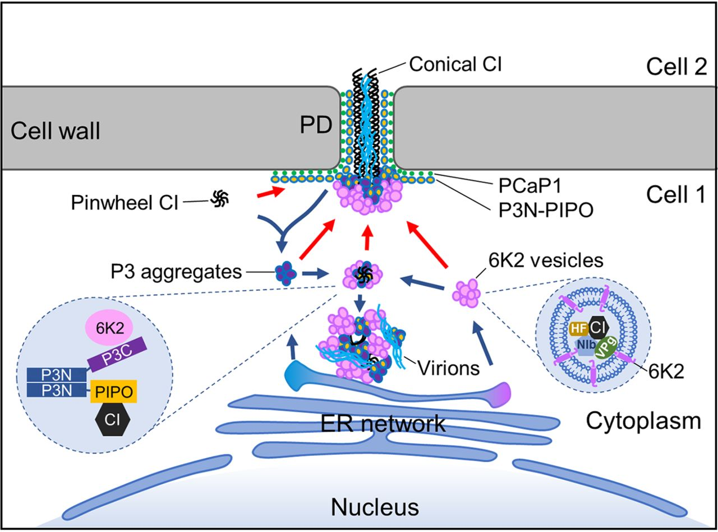
Potyviridae: Репликация
ЦИТОПЛАЗМАТИЧЕСКИЙ
Вирус проникает в клетку хозяина.
Происходит распаковка вируса и высвобождение вирусной геномной РНК в цитоплазму.
Вирусная РНК транслируется в полипротеин, который затем обрабатывается вирусными протеазами в белок РНК-зависимой РНК-полимеразы (RdRp) и структурные белки.
Репликация происходит в цитоплазматических вирусных фабриках. Двуцепочечная РНК генома синтезируется из геномной одноцепочечной РНК(+).
Двуцепочечный РНК-геном транскрибируется/реплицируется, что приводит к образованию вирусных мРНК и новых одноцепочечных РНК(+) геномов.
Сборка вируса происходит в цитоплазме.
Белок перемещения вируса P3N-PIPO, вероятно, способствует межклеточному переносу вирионов.
Рис.10. Одна из гипотез механизма P3N-PIPO (Источник: https://doi.org/10.1128/jvi.01898-19, 2020)

Slide 20
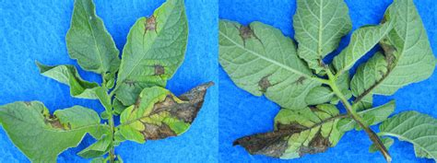
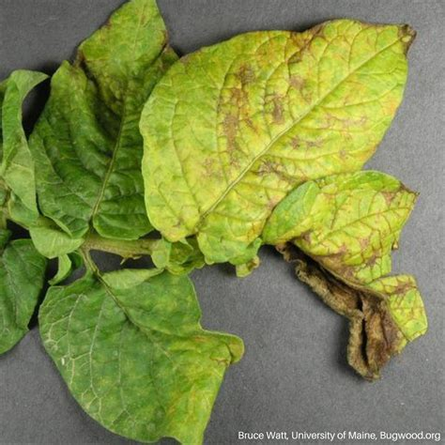
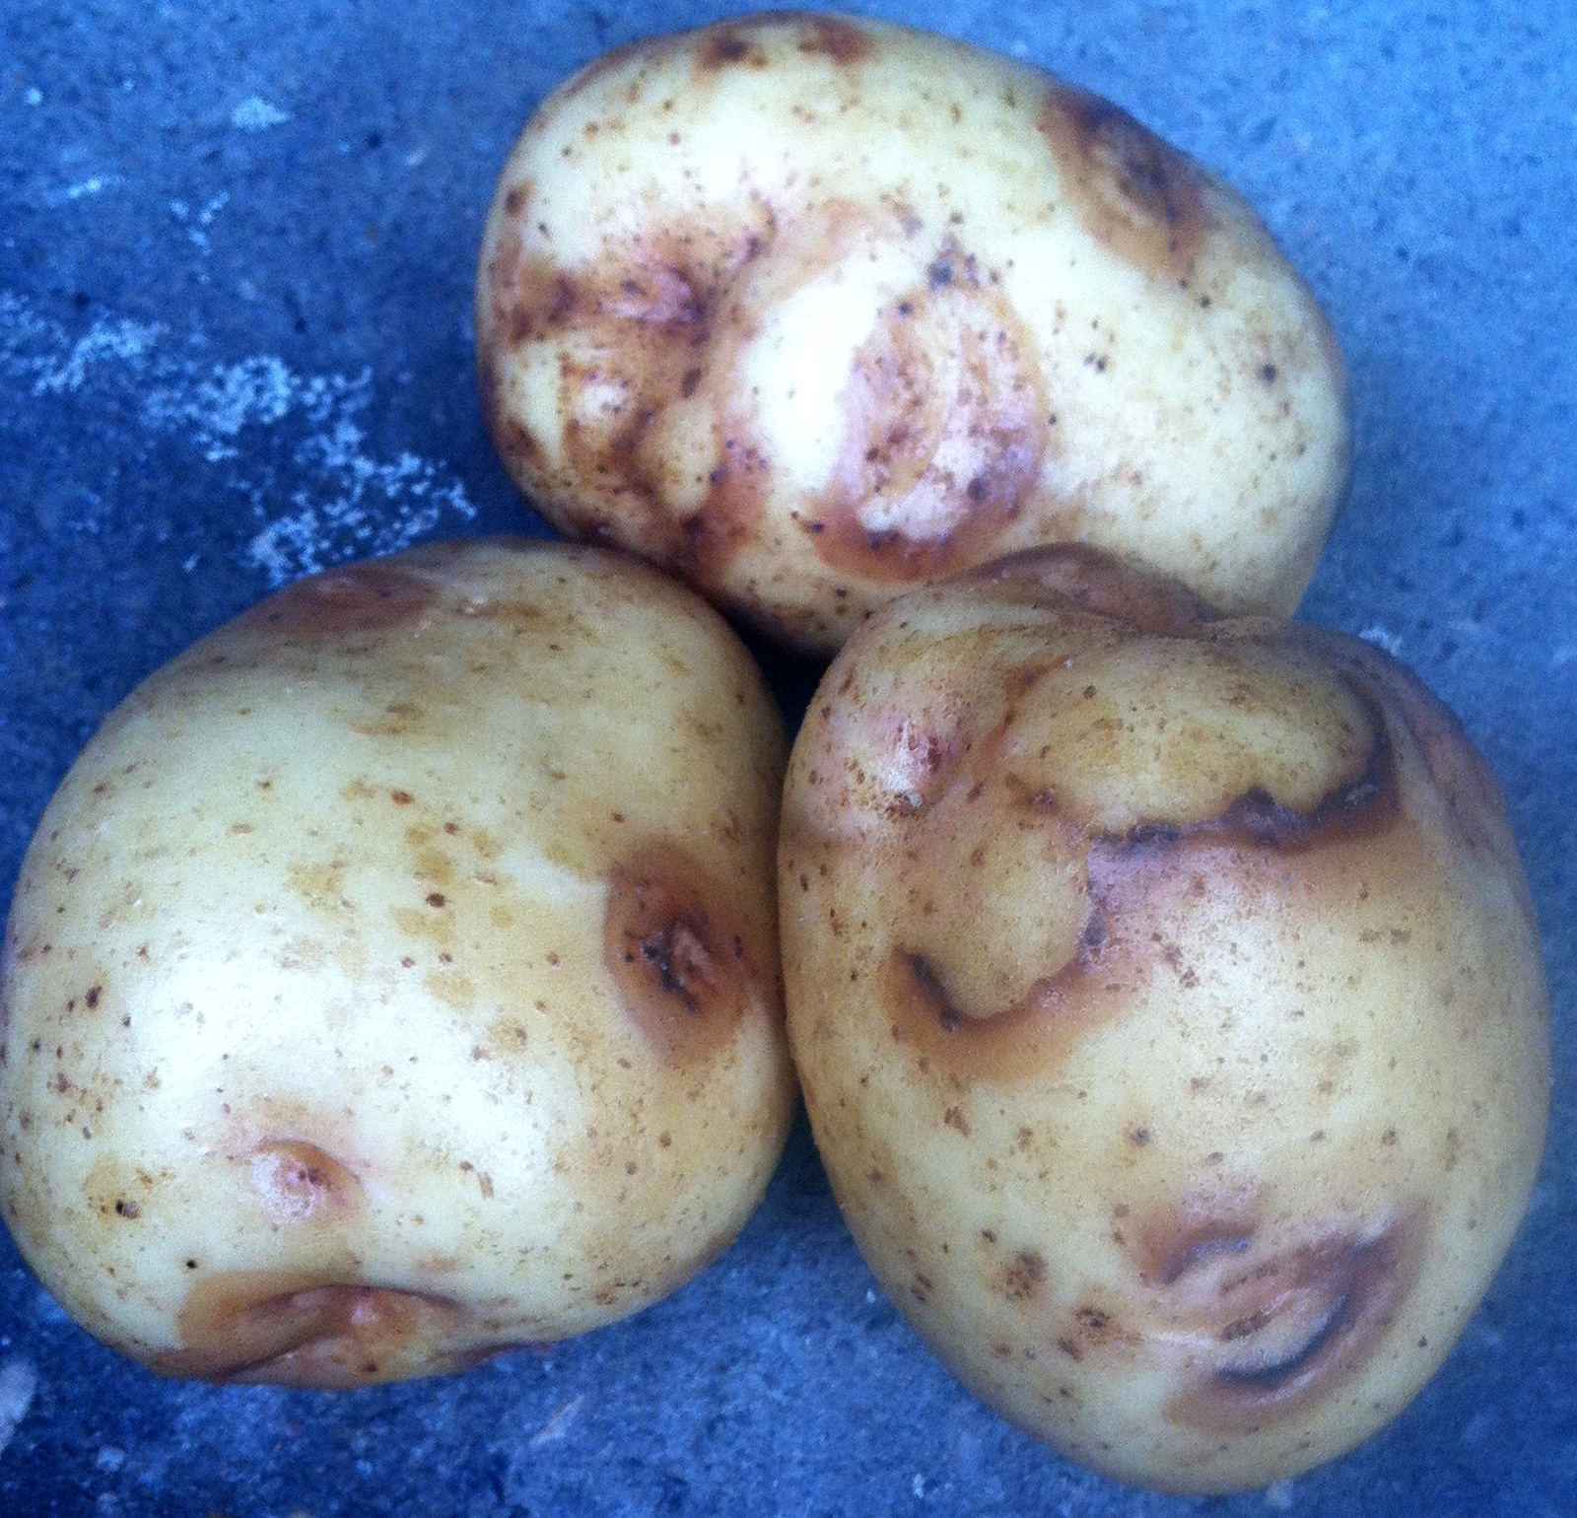
Potyviridae: Патогенность и человек
Вирусы семейства Potyviridae могут заражать широкий спектр растений, включая картофель, но обычно имеют узкий диапазон естественных хозяев. Основным способом передачи являются тли, которые передают вирусы неперсистентно. Некоторые вирусы могут также передаваться через семена или пыльцу. Например, вирус zucchini yellow mosaic может передаваться через пыльцу. Вирусы других родов передаются клещами или плазмодиофорами.

